Slide 1
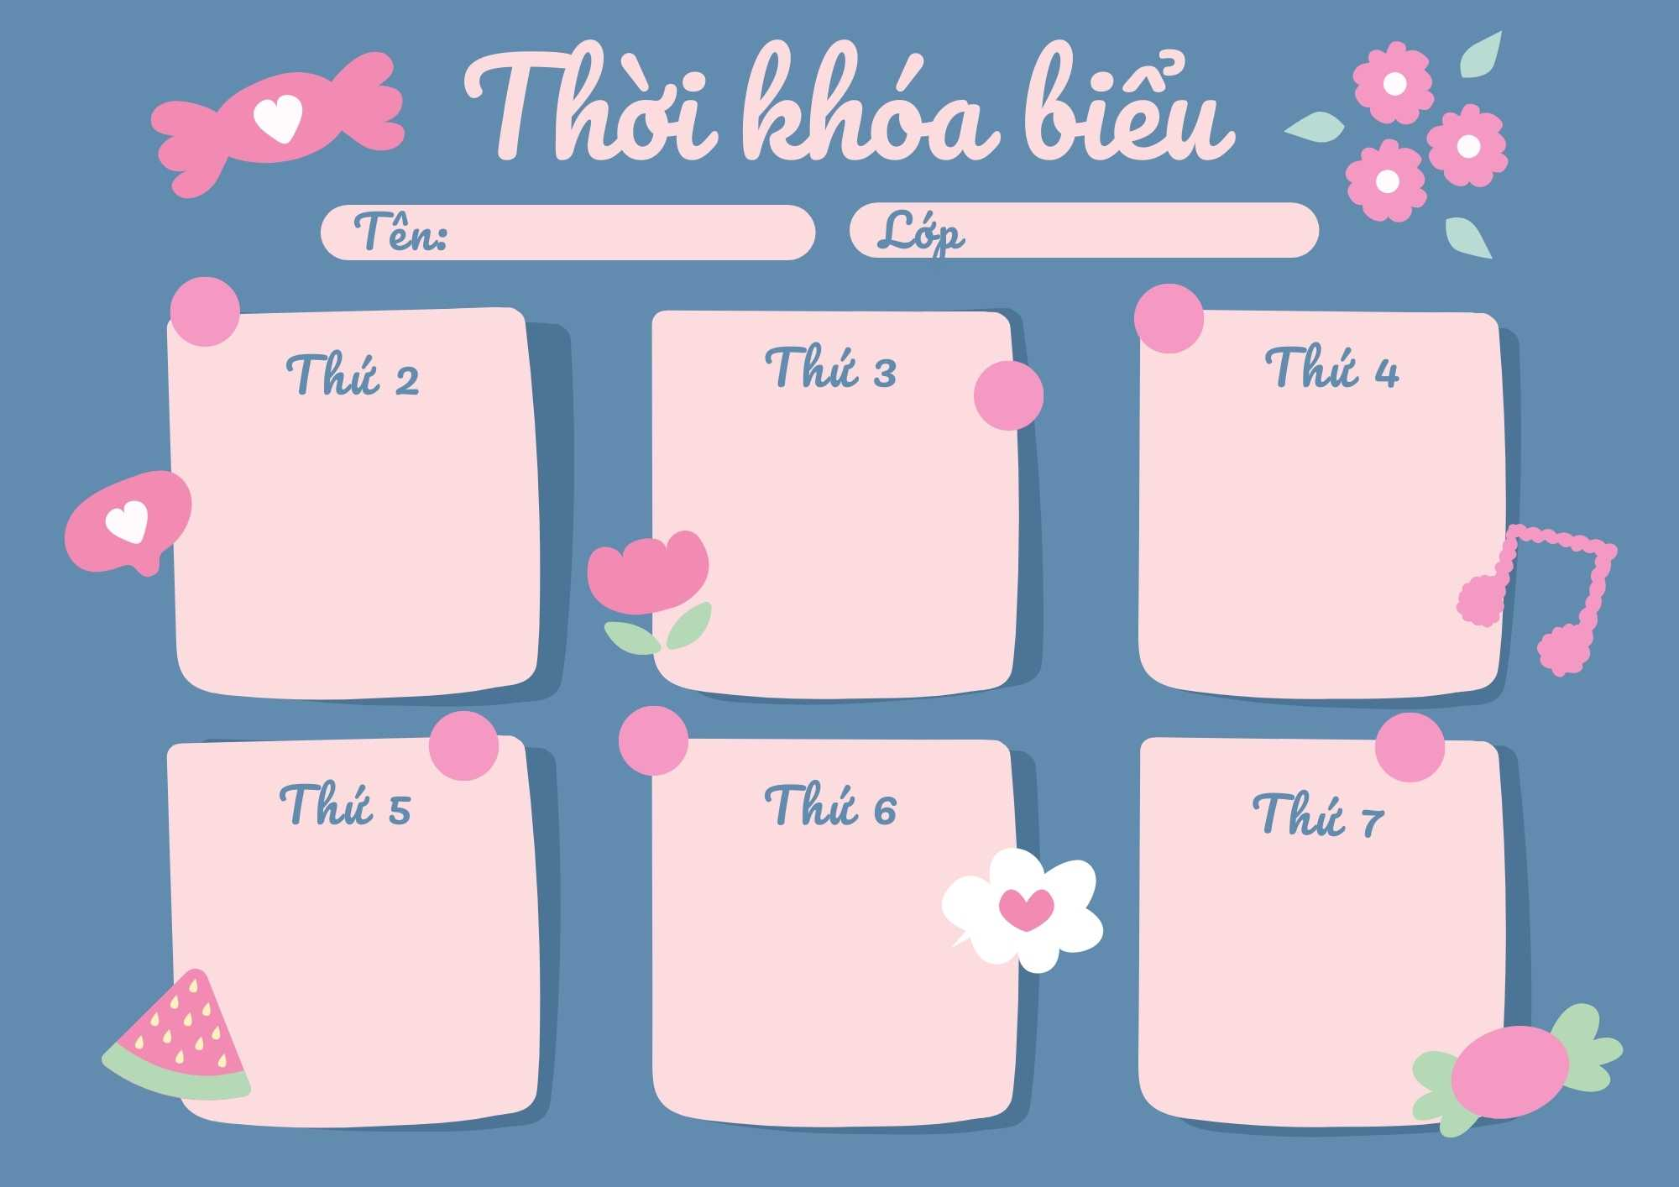
MGL A4
PTVĐ
VĐCB: Ném trúng đích thẳng đứng
TCVĐ: Cáo và thỏ
KHÁM PHÁ
LQVT
Xác định phía phải- trái của đối tượng khác
Một số biển báo giao thông đường bộ
TẠO HÌNH
Xé dán thuyền trên biển
LQCC
Làm quen chữ g, y
ÔN LUYỆN
Tách 10 đối tượng thành 2 phần bằng các cách khác nhau

